Slide 1

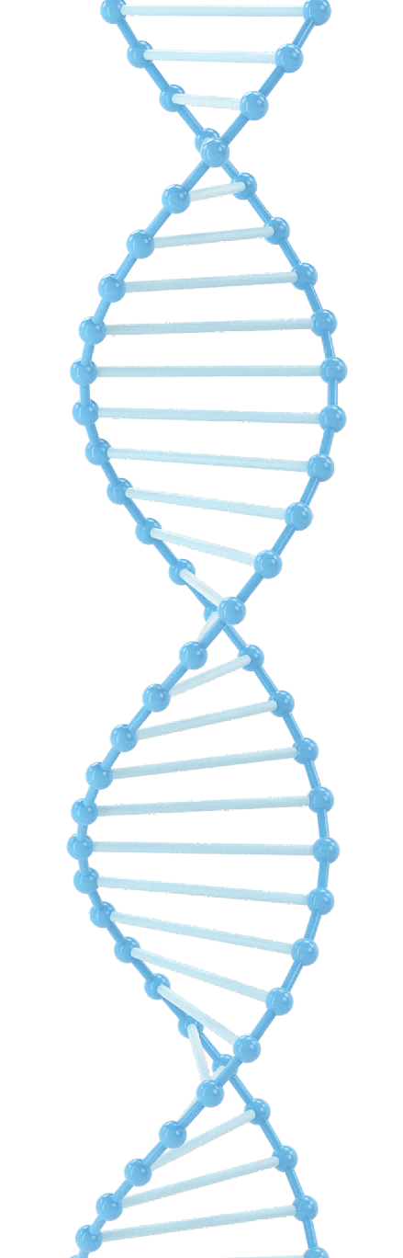

LTC流程战略共创：
从市场需求到现金回流的端到端革新
宝锐生物2026分子产品线重大改进举措共创会
守护生命健康·缔造美好生活

Slide 2
目录
LTC流程现状与战略价值
01
CONTENTS
市场需求到现金回流的关键改善方向
02
2026年重大改善举措共创
03

Slide 3
LTC流程现状与战略价值
01

Slide 4
当前LTC流程核心瓶颈识别
跨部门协同效率低下，形成信息孤岛
线索转化率低，优质商机流失
01
02
销售、技术、交付部门间信息传递不畅，导致需求理解偏差、客户需求响应滞后
市场线索质量参差不齐，缺乏科学的评分与培育机制，导致仍有潜在客户未被有效转化，部分高价值线索因跟进不及时或策略不当而流失。
合同履约与交付管理不透明，风险难控
数据驱动决策能力不足，流程优化缺乏依据
03
04
合同签订后，交付进度、质量及变更管理缺乏有效监控，易出现交付延期，同时回款风险预警不足，影响现金流健康。
各环节数据采集不完整、分析深度不够，难以量化评估流程瓶颈与改进效果，导致优化决策多依赖经验，缺乏精准的数据支撑。

Slide 5
市场需求到现金回流的关键改善方向
02

Slide 6




商机转化：跨部门协同攻坚策略
构建铁三角作战单元
建立需求-方案-资源动态匹配机制
组建由销售、技术、交付人员构成的固定项目团队，贯穿售前需求分析至售后验收全流程，明确责任边界与协同机制，提升客户需求响应速度与方案落地能力。
销售前端捕捉客户需求后，技术团队48小时内输出初步解决方案框架，通过共享平台同步至供应链与财务部门，实现资源预配置与成本测算，缩短方案迭代周期。
实施分级评审决策机制
打造数字化协同作战平台
设置立项（ATI）、投标（ATB）、签约（ATC）三级评审节点，销售、技术、法务、财务跨部门联合评审，确保商机质量与风险可控，参考华为LTC流程关键决策点设计。
依托飞书系统构建商机信息共享中心，实时更新客户互动记录、方案版本与竞争动态，支持跨部门在线协作与任务追踪，消除信息孤岛，提升协同效率30%以上。

Slide 7
交付与回款：全流程效率提升路径
交付端到端协同提速
智能回款风险预警
里程碑式收款机制
建立销售-交付-供应链铁三角机制，实现合同签订后48小时内交付启动。参考华为LTC经验，通过数字化平台打通交付计划、资源调度与客户验收节点，目标缩短交付周期20%。
构建客户信用五维评估模型（财务/订单/历史/行业/舆情），对高风险客户自动触发预付款比例提升至60%。通过银企直连系统实现发票开具后T+1到账提醒，逾期30天启动法务介入流程。
将交付节点与收款进度强绑定，设置30%预付款、50%验收款、20%质保金的标准化收款节点。开发智能账单系统，自动匹配交付里程碑生成收款单，目标将DSO（应收账款周转天数）从行业平均60天压缩至45天。

Slide 8
2026年重大改善举措共创
03

Slide 9




数字化工具赋能LTC全流程
线索与客户管理数字化
销售过程与商机管理自动化
交付与回款协同数字化
数据分析与决策智能化
应用CRM系统（如简道云、Salesforce）实现线索自动捕获、分级评分与分配，建立360度客户画像，提升线索转化率。例如，某制造企业引入CRM后，线索转化率提升20%，客户信息管理效率提升40%。
通过销售自动化工具（如销售漏斗管理、智能任务分配）实现商机跟进、报价生成、合同审批流程自动化，缩短销售周期。华为LTC流程借助数字化工具，使销售周期缩短30%，订单处理效率提升50%。
集成ERP与财务系统，实现订单履约、库存管理、电子开票、智能对账及回款跟踪一体化。中兴通讯通过LTC数字化，订单交付及时率提升25%，回款周期缩短20%，年节省劳动力成本700人天。
利用BI工具（如Tableau、Power BI）构建LTC全流程数据看板，实时监控线索转化率、交付成功率、回款及时率等关键指标，通过AI预测分析识别风险点，支持数据驱动决策，提升运营效率与战略洞察力。

Slide 10




组织协同机制创新设计
跨部门“铁三角”作战单元组建
端到端流程Owner制度建立
借鉴华为实践，在重点项目中配置销售、技术、交付人员组成固定“铁三角”团队，贯穿LTC全流程，确保客户需求快速响应与资源高效协同，目标缩短项目交付周期30%。
明确LTC各核心环节（线索、机会、合同、交付、回款）的流程Owner，由业务部门骨干担任，负责流程设计、优化与执行监督，打破部门壁垒，实现责任到人。
跨部门协同绩效激励机制
数字化协同平台升级
设计基于LTC全流程指标（如线索转化率、合同履约率、回款及时率）的跨部门共享激励方案，将协同贡献纳入各部门绩效考核，权重不低于20%，激发协作动力。
依托现有CRM/ERP系统，构建LTC流程可视化协同平台，实现市场、销售、交付、财务等部门数据实时共享与任务自动流转，目标消除信息孤岛，提升跨部门沟通效率40%。

Slide 11
关键绩效指标（KPI）体系重构
端到端流程效率指标
跨部门协同效能指标
客户价值与财务健康指标
数字化转型成效指标
新增LTC全流程周期（线索到回款总时长），目标2026年缩短20%；优化线索转化率，目标提升至行业标杆值+5%；提升合同履约及时率，目标达到98%。
建立跨部门协作响应时效KPI（如方案评审时长≤48小时）；设置协同问题解决率（目标≥95%）；引入内部客户满意度评分（销售对交付/交付对销售双向评价）。
新增客户生命周期价值（LTV）追踪；强化回款及时率（目标95%）与坏账率控制（目标≤1%）；将客户满意度（CSAT）与NPS纳入销售团队考核核心指标。
设定流程自动化覆盖率（目标核心环节≥80%）；数据驱动决策比例（如销售策略调整基于数据洞察的比例≥70%）；CRM系统数据准确率（目标≥98%）。

Slide 12
行动计划与责任分工
2026年LTC流程优化核心目标
跨部门专项工作组组建
01
02
围绕提升客户满意度、缩短销售周期、加速回款效率三大核心目标，明确2026年关键绩效指标（KPIs），如线索转化率提升20%，订单交付周期缩短15%，DSO（应收账款周转天数）降低至行业领先水平。
成立由高管牵头，市场、销售、技术、交付、财务等部门核心成员组成的LTC专项工作组，明确各组员职责与协作机制，定期召开跨部门协调会，确保流程优化落地。
分阶段实施计划与里程碑
责任部门与关键任务分解
03
04
第一季度完成流程诊断与方案设计，第二季度试点运行关键环节优化措施，第三季度全面推广并上线数字化工具，第四季度评估效果并持续改进，设置清晰的时间节点与成果验收标准。
市场部负责线索获取与质量提升，销售部主导商机转化与合同管理，交付团队聚焦履约效率优化，财务部推进回款流程加速，IT部门提供数字化工具支持，确保各环节责任到人。
资源保障与风险预案
05
投入专项预算用于流程优化与工具采购，建立风险识别机制，针对可能出现的部门协同不畅、系统对接难题等风险制定应对预案，确保行动计划顺利推进。

Slide 13

LTC流程各阶段头脑风暴引导问题
线索管理阶段
商机转化阶段
交付与回款阶段
全流程协同优化
如何整合多渠道线索数据以消除信息孤岛？现有渠道中哪些线索转化率最高，原因是什么？
如何优化线索评分模型（如BANT法则）以提升优质线索识别效率？需哪些部门参与规则制定？
数字化工具（如CRM）在线索培育中的应用瓶颈是什么？如何通过功能迭代解决？
跨部门“铁三角”团队在商机跟进中存在哪些协作障碍？如何通过流程设计减少沟通成本？
现有商机评审机制（ATI/ATB/ATC）是否有效？如何缩短评审周期同时降低风险？
客户需求与解决方案匹配的效率如何提升？技术团队响应时效可从48小时压缩至多久？
交付计划与客户需求变更的冲突如何解决？如何建立灵活的资源调度机制？
智能回款风险预警模型需纳入哪些关键指标（如财务/舆情数据）？如何实现实时监控？
里程碑收款机制在实际执行中的阻力是什么？如何通过跨部门激励提升执行效果？
哪些跨部门流程断点导致LTC周期延长？如何通过数字化平台实现端到端可视化？
现有KPI体系（如线索转化率、DSO）是否能有效驱动流程优化？需补充哪些新指标？
员工对LTC流程变革的接受度如何提升？需设计哪些培训与激励措施？

Slide 14
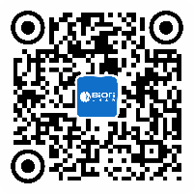
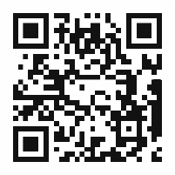
Thanks
追求卓越品质 提供一流服务
电话：0756-8699969 网址：www.biori.com
公众号
官网

Slide 15
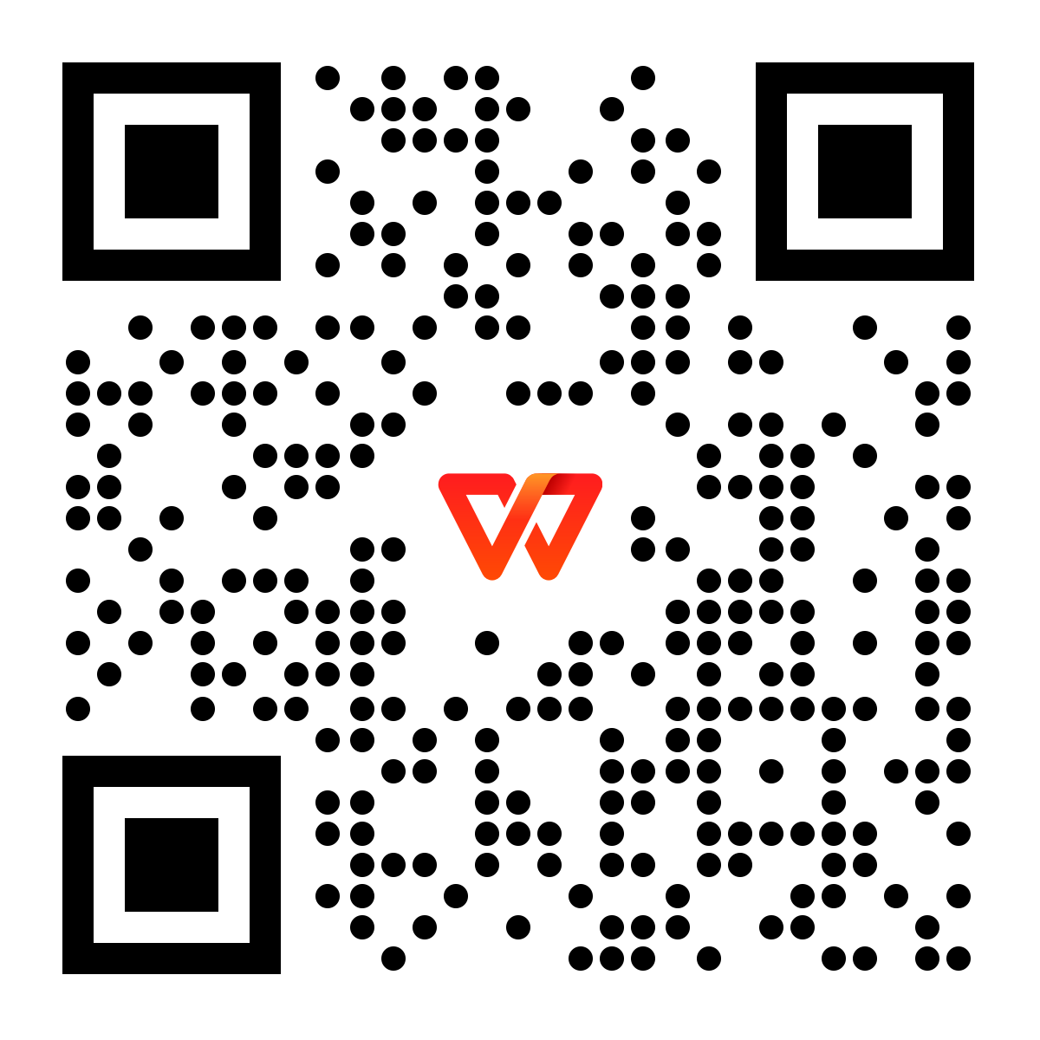
以上内容由 WPS AIPPT 生成，仅供参考
扫码或点击链接，快速生成 PPT
https://aippt.wps.cn

